Slide 1
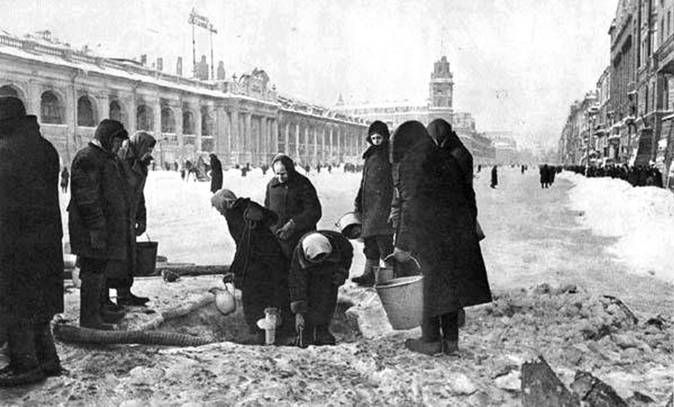
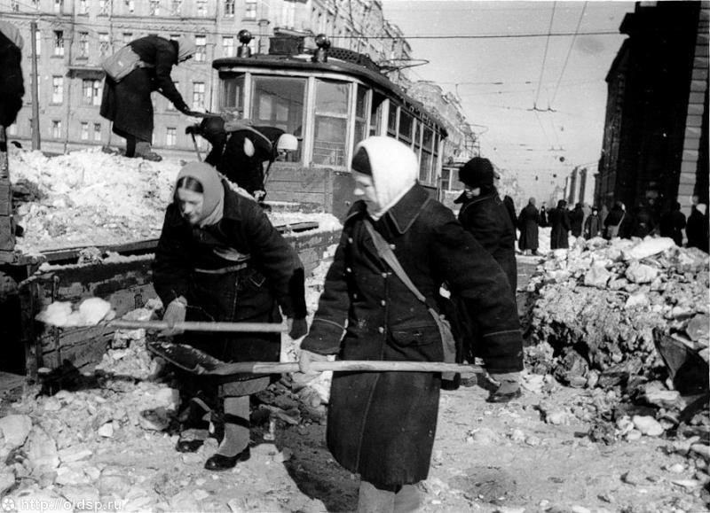
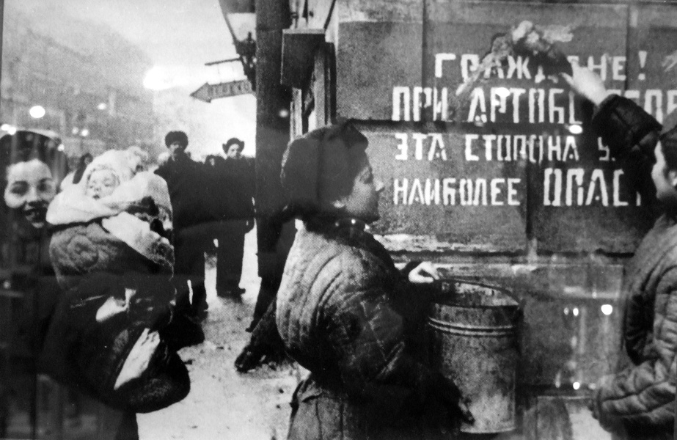
ПАМЯТНЫЕ МЕСТА ЛЕНИНГРАДА
Подготовил Тимофей Журавлёв
ученик 10 «А» класса, МБОУ СШ №1 г. Архангельска
Руководитель: Куприянович Марина Олеговна
учитель математики
Высшей квалификационной категории,
МБОУ СШ №1 г. Архангельска

Slide 2
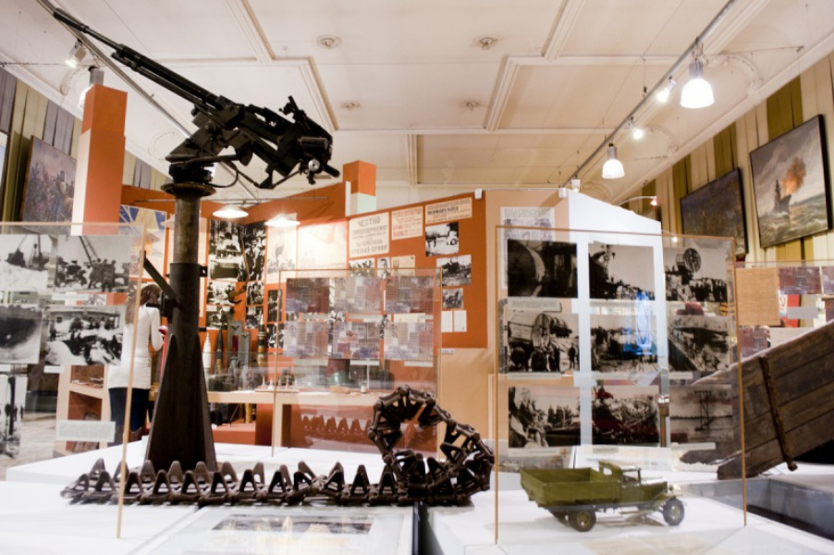
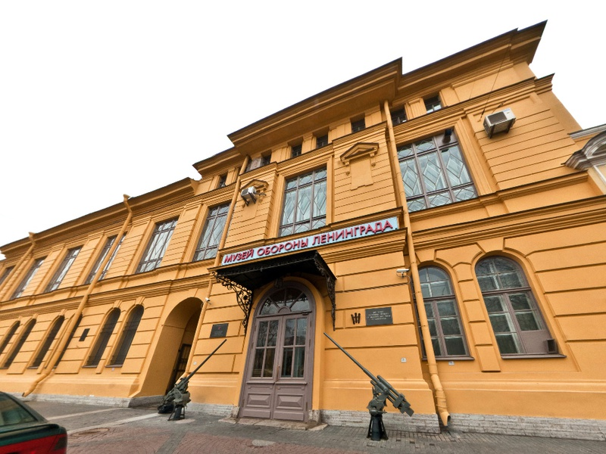
Музей обороны и блокады Ленинграда
Мужество ленинградцев, не сдавших свой город фашистским оккупантам были увековечены в экспонатах открывшегося в 1946 г. музея. Политические события того времени не всегда поддавались логическим объяснениям — в феврале 1953 г. музей был закрыт, а коллекция расформирована по воинским частям и государственным охранным фондам.

Slide 3
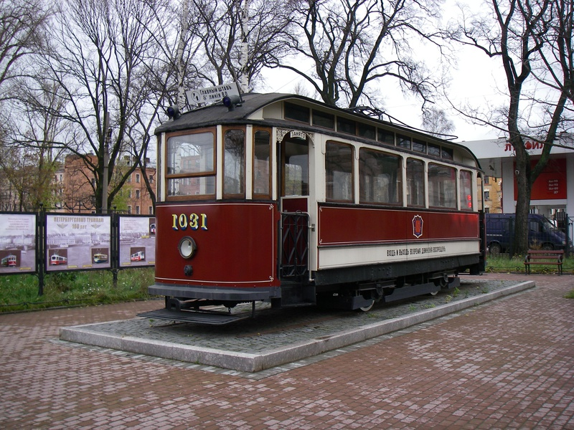
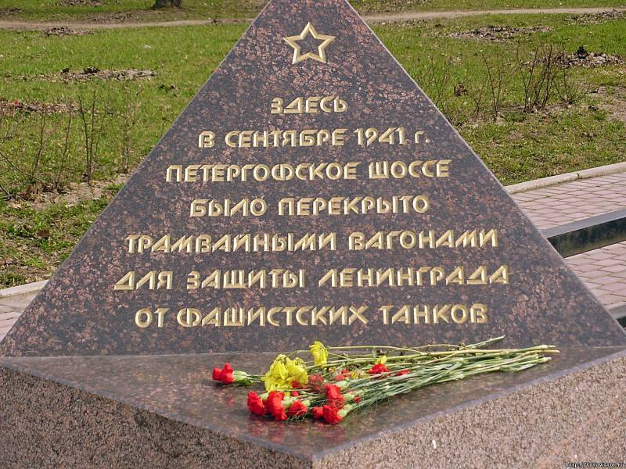
Памятник блокадному трамваю
Такие трамваи ходили по городу в 1940-х годах и были основным видом транспорта. Когда началась блокада и прекратилась подача электроэнергии, многие вагоны даже не смогли вернуться в парк и так и остались на улицах осажденного города.
Линия фронта во время войны проходила всего в четырех километрах от места, где сейчас стоит памятник. Именно здесь ленинградцы соорудили из трамвайных вагонов, набитых камнями, противотанковые баррикады.

Slide 4
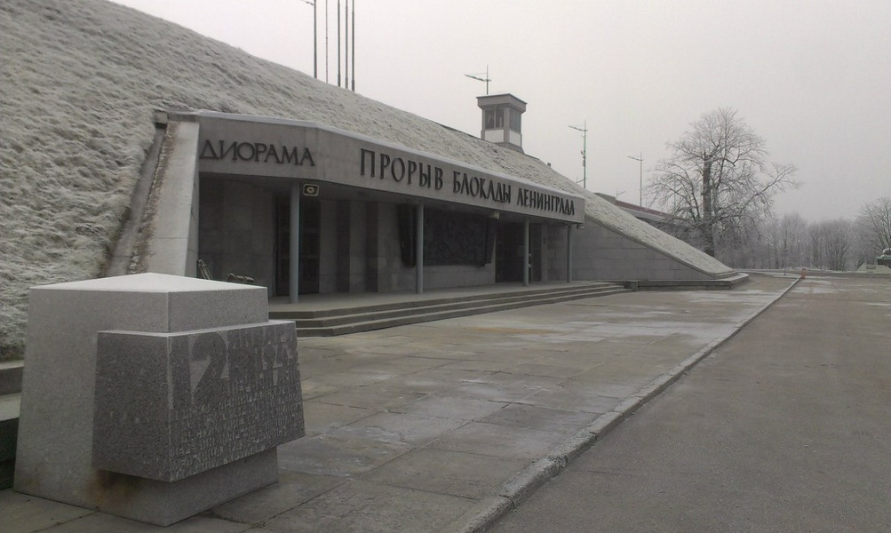
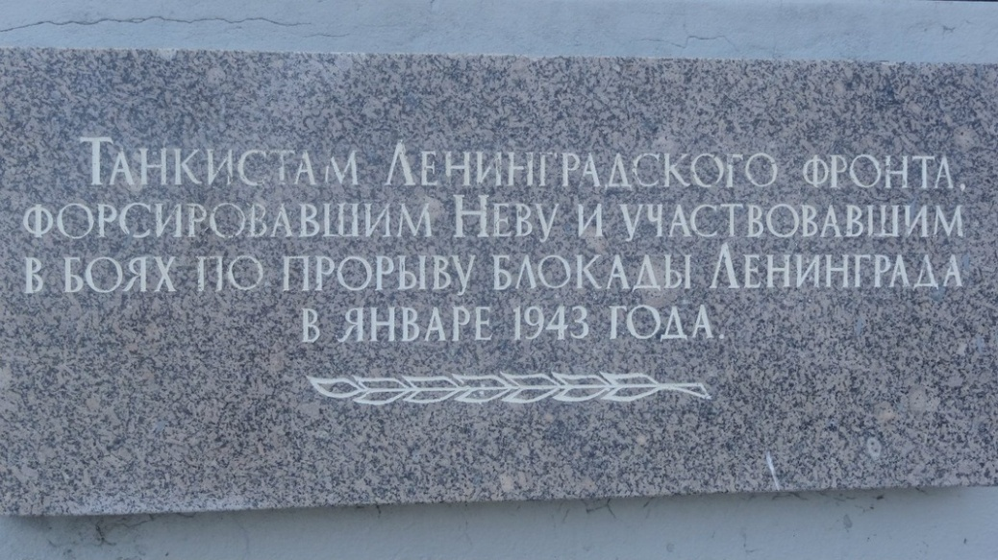
Музей-заповедник «Прорыв блокады Ленинграда»
В состав комплекса вошли Невский и Ивановский «пятачки», Синявинские высоты, Шлиссельбург, памятный знак в Малуксе, мемориальный комплекс и церковь в селе Сологубовка. В деревне Кобона открыт филиал музея под названием «Дорога жизни». Территория музейного заповедника занимает площадь 694 га.
Танки Т-38, Т-26 и КВ-1, выставленные на площадке музея — это именно те боевые машины, экипажи которых были непосредственными участниками войсковой операции, завершившейся соединением двух фронтов (Волховского и Ленинградского) и долгожданным снятием блокады. Боевые машины были подняты со дна Ладожского озера и восстановлены в цехах Невского завода.

Slide 5
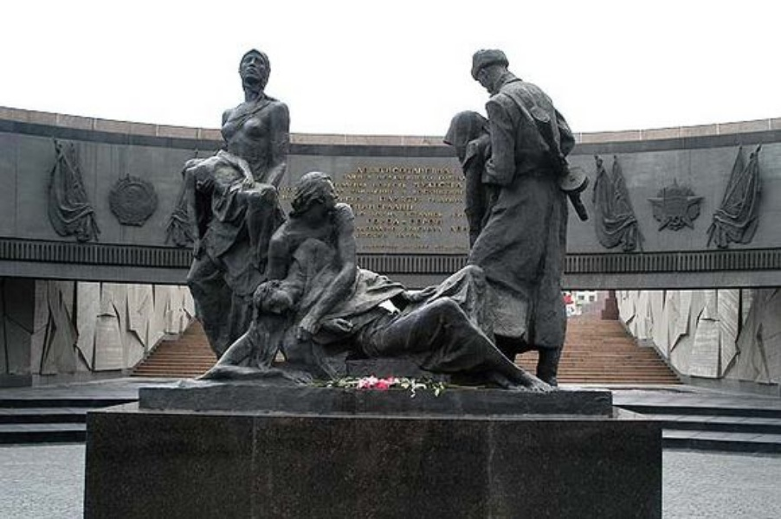
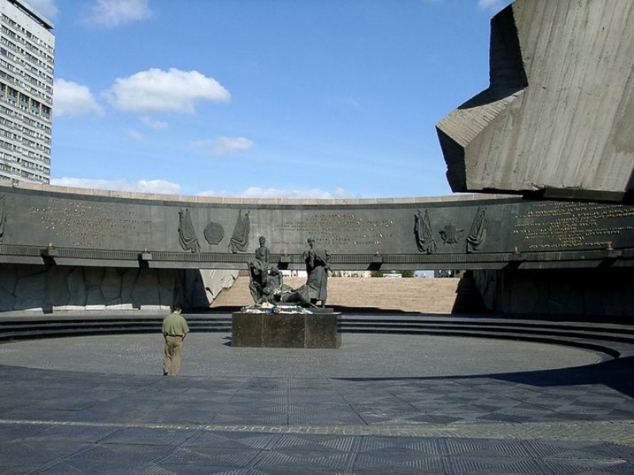
Монумент героическим защитникам Ленинграда
Монумент героическим защитникам Ленинграда был создан по проекту народных архитекторов СССР Сперанского и Каменского. 9 мая 1975 года состоялось торжественное открытие монумента. 3 февраля 1978 года был торжественно открыт подземный Памятный зал. На гранитных пилонах замерли 26 бронзовых скульптур - это защитники Ленинграда. В центральной части находится гранитный обелиск, который является символом Победы в одной из самых кровопролитных войн за всю историю человечества. Рядом с обелиском была создана скульптурная группа «Победители»: скульптуры солдат обозначают единство и нерушимость города во время войны. К обелиску ведут широкие лестницы.Здесь посетители смогут ознакомиться с документально-художественной экспозиций, которая посвящена обороне Ленинграда.

Slide 6
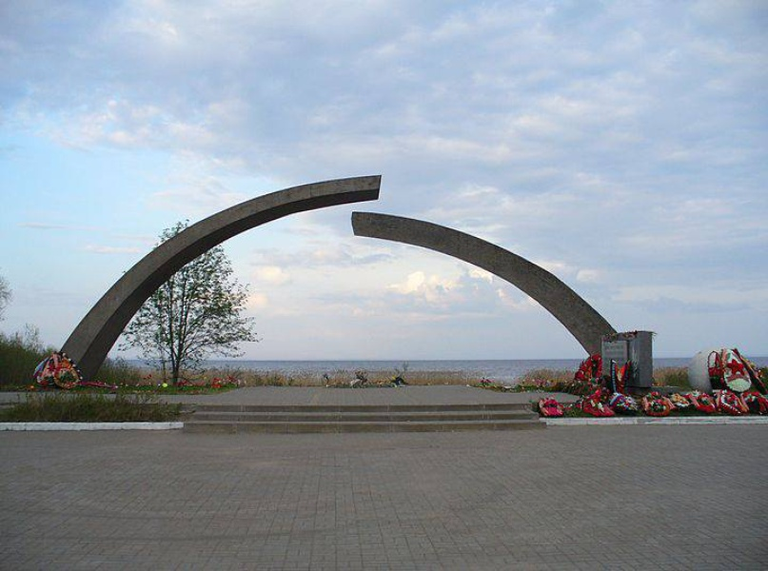
Мемориал «Разорванное кольцо»
На бетоне, в который вмонтированы арки запечатлены следы машин, рядом располагаются два шара-прожектора и зенитное орудие. У мемориала проходит старт и финиш ежегодного марафона «Дорога жизни». Памятник часто посещают туристические группы, для всех желающих проводятся он-лайн экскурсии.
Рядом с комплексом есть оборудованная автостоянка. Планируется создание масштабного информационного ресурса о мемориале, что, безусловно, помогло бы большему количеству людей узнать об этом замечательном месте.

Slide 7
Библиография
http://kudago.com/spb/list/pamyatnye-mesta-leningradskoj-blokady/

